Slide 1



Slide 2
Neler Konuşacağız
Tebliğdeki değişiklikler
e-Fatura mükellefi olacak işletmelere öneriler
2000-5000 e-Arşiv portalı
e-Fatura / e-Arşiv Fatura
e-İrsaliye ve e-Defter
e-Defter oluşturmada dikkat edilmesi gereken hususlar
Veri güvenliği

Slide 3
Tebliğdeki Değişiklikler

Slide 4
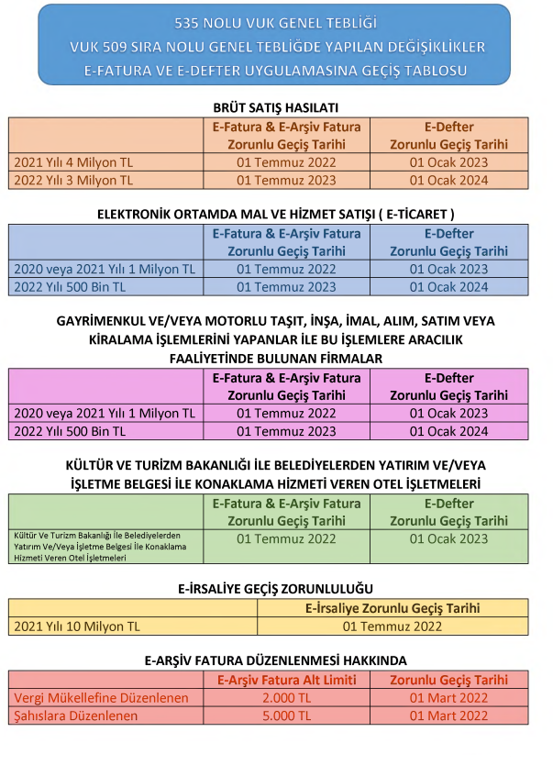

Slide 5
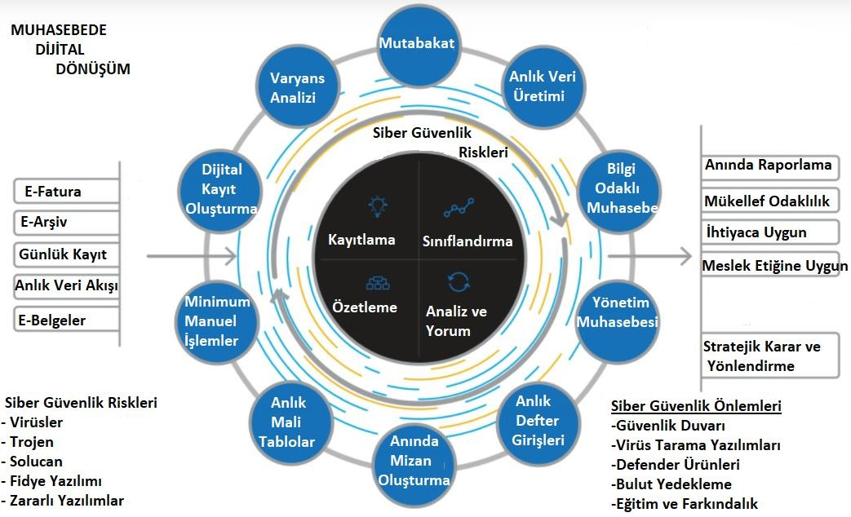

Slide 6
2022’de Kimler E-Belgelere Geçecekler
*<2021 yılı hasılatı 4.000.000,00 TL yi geçenler 1.7.2022 tarihinde E Fatura ve Earşiv Fatura Uygulamasına geçecekler
*<2021 yılı hasılatı 4.000.000,00 TL yi geçenler 01.01.2023’de E-Defter Olacaklar>
*<EPDK’dan lisans alanlar ile I veya III Nolu ÖTV listesindeki ürünleri imal, ithal ve inşa edenler 01.01.2022’de E-Defter Olacaklar>
*<Mal ve Hizmetlerin alınması, satılması, kiralanması veya dağıtımı işlemlerinin gerçekleştirilmesinde aracılık etmek üzere internet ortamında hizmet sunanlar 01.01.2022’de E-Defter Olacaklar>
*<Gerçek ve tüzel kişilere ait, gayri menkul, motorlu taşıt araç vasıtalarının alınmasına satılmasına veya kiralanmasına yönelik ilanları yayınlayan internet sitesi sahipleri veya işleticileri 01.01.2022’de E-Defter Olacaklar>
*<2021 ve müteakip yıllarda bağımsız denetime tabi olma şartlarını sağlayan mükellefler ise şartların sağlandığı yılı takip eden yılın başından itibaren E-Deftere Tabidirler>
*<Kendisine yazılı bildirim yapılan mükelleflerin, yazılı bildirimde belirtilen süreler içinde (en az üç ay) e-Defter uygulamasına dâhil olması gerekmektedir.>
*<İsteğe Bağlı E-defter olmak isteyenler ise başvurularını izleyen ayın başından itibaren defterlerini e-Defter olarak tutabilirler. >
*<e-Defter uygulamasına geçme zorunluluğu olduğu belirtilen mükellefler; tam bölünme, birleşme (devralma şeklinde birleşme ve yeni kuruluş şeklinde birleşme) veya tür (nev’i) değişikliğine gitmeleri halinde devrolunan veya birleşilen tüzel kişi mükellefler ile tam bölünme veya tür (nev’i) değişikliği sonucunda ortaya çıkan yeni tüzel kişi mükellefler elektronik defter uygulamasına geçmek zorundadır.>

Slide 7
Elektronik Ortamda Düzenlenebilen E-Belgeler
E-Fatura Uygulaması
E-Arşiv Uygulaması
E-İrsaliye Uygulaması
E-Serbest Meslek Makbuzu Uygulaması
E-Müstahsil Makbuzu Uygulaması
E-Gider Pusulası Uygulaması
E-Adisyon Uygulaması
E-Bilet Uygulaması
E-Sigorta Komisyon Gider Belgesi Uygulaması
E-Döviz Alım Belgesi Uygulaması
E-Dekont Uygulaması

Slide 8
E-Uygulamalar Mükellef Sayıları
E-Fatura 618.465
E-Arşiv 570.584
E-Defter 287.355
E-İrsaliye 123.265
Defter-Beyan 2.200.000
E-SMM 238.150
E-Müstahsil 33.484
E-Bilet
560

Slide 9
E-Fatura Limitleri Düştü!
Brüt satış hasılatı 2021 hesap dönemi için 4 Milyon
2022 ve müteakip hesap dönemleri için 3 Milyon TL ve üzeri olan mükelleflere E-FATURA UYGULAMASINA GEÇME ZORUNLULUĞU GETİRİLİYOR.

Slide 10
E-Defter Limitleri Düştü
2021 yılı hasılatı 4.000.000,00 TL Yi geçenler 01.01.2023’de E-Defter Olacaklardır.
2022 yılı ve müteakaip yıllarda brüt satış hasılatı 3.000.000,00 TL’yi geçenler 01.01.2024’de E-Defter olacaklardır.
Döviz kurlarındaki yükselmeler dikkate alındığında 2024’te e-defterin çok yaygınlaşacağı söylenebilir.

Slide 11
Otel İşletmelerine E-Fatura
Kültür ve Turizm Bakanlığı ile Belediyelerden yatırım ve/veya işletme belgesi almak suretiyle konaklama hizmeti veren otel işletmelerine, ciro şartına bakılmaksızın e-Fatura uygulamasına geçme zorunluluğu getirilmektedir.

Slide 12
5.000/30.000 Yerine
2.000 (Fatura Düzenleme Sınırı) / 5.000 Oldu
Karşı Taraf Vergi Mükellefi İse
1/3/2022 tarihinden itibaren (vergi mükelleflerine düzenlenenler açısından 2.000 TL’yi aşması halinde, söz konusu faturaların “e-Arşiv Fatura” olarak Başkanlıkça sunulan e-Belge düzenleme portali üzerinden düzenlenmesi zorunludur.
Karşı Taraf Vergi Mükellefi Değilse
1/3/2022 tarihinden itibaren düzenlenecek faturaların, vergiler dahil toplam tutarının 5.000 TL’yi aşması halinde, söz konusu faturaların “e-Arşiv Fatura” olarak Başkanlıkça sunulan e-Belge düzenleme portali üzerinden düzenlenmesi zorunludur.

Slide 13

Demir ve Çelik İşlerinde
E-İrsaliye
e-İrsaliye uygulaması kapsamında belirlenen ciro haddinin 2021 hesap döneminden itibaren geçerli olmak üzere 10 Milyon TL ve üzeri olarak revize edilmesi ile demir ve çelik (GTİP 72) ile demir veya çelikten eşyaların (GTİP 73) imali, ithali veya ihracı faaliyetinde bulunan mükelleflerin e-Fatura uygulamasına dahil olma şartı aranmaksızın e-İrsaliye uygulamasına dahil edilmesi,

Slide 14

Döviz Bürolarına E-Döviz Alım Satım Belgesi
  Yetkili Müesseseler
  Elektronik Döviz alım/satım belgeleri, elektronik belge olarak bu kılavuzda belirtilen şekilde düzenlenip, muhatabına talebi doğrultusunda elektronik veya kağıt ortamda iletilecektir. Ayrıca belgenin içinde yer aldığı zarfa “3900892152” VKN’li “Gelir İdaresi Başkanlığı Sanal Alıcı”sı yazılarak, Elektronik Döviz alım/satım belgeleri Gelir İdaresi Başkanlığı’na gönderilecektir.

Slide 15
E-Gider Pusulası
213 sayılı Kanunun 234 üncü maddesinin birinci fıkrası aşağıdaki şekilde değiştirilmiş ve maddeye aşağıdaki fıkralar eklenmiştir. “Birinci ve ikinci sınıf tüccarlar, kazancı basit usulde tespit edilenlerle defter tutmak mecburiyetinde olan serbest meslek erbabı ve çiftçiler, bu Kanun kapsamındaki belgeleri düzenleme zorunluluğu bulunmayanlara yaptırdıkları işler veya onlardan satın aldıkları mallar (gerçek usulde vergilendirilmeyen çiftçilerden satın aldıkları mallar hariç) için işi yapana veya malı satana imza ettirecekleri gider pusulası düzenlerler. Vergiden muaf esnaf için düzenlenen gider pusulası, bu kişiler tarafından verilmiş fatura hükmündedir.”
“Gider pusulası, malın teslimi veya hizmetin yapıldığı tarihten itibaren azami yedi gün içinde düzenlenir. Bu süre içerisinde düzenlenmeyen gider pusulası hiç düzenlenmemiş sayılır.

Slide 16
E-Gider Pusulası
İKİNCİ FIKRADA BELİRTİLEN BİLGİLERİ İHTİVA ETMELERİ KAYDIYLA;
Malın veya hizmetin bedelinin, dördüncü fıkrada belirtilen süre dâhilinde satıcıya; 19/10/2005 tarihli ve 5411 sayılı Bankacılık Kanununda tanımlanan banka, 20/6/2013 tarihli ve 6493 sayılı Ödeme ve Menkul Kıymet Mutabakat Sistemleri, Ödeme Hizmetleri ve Elektronik Para Kuruluşları Hakkında Kanun kapsamında yetkilendirilmiş ödeme kuruluşları veya 9/5/2013 tarihli ve 6475 sayılı Posta Hizmetleri Kanununa göre kurulan Posta ve Telgraf Teşkilatı Anonim Şirketi aracılığıyla ödenmesi halinde, bu kurumlarca düzenlenen belgeler,
b) 7/11/2013 tarihli ve 6502 sayılı Tüketicinin Korunması Hakkında Kanun kapsamında satın alınan malların gider pusulası düzenlemek zorunda olanlara iade edilmesinde, 6502 sayılı Kanun uyarınca iade edilecek tutarların, (a) bendinde yer alan kurumlar aracılığıyla iadesinde bu kurumlarca düzenlenen belgeler,
Bu Kanuna göre belge düzenleme zorunluluğu bulunmayan kamu kurum ve kuruluşlarının, tabi oldukları ilgili mevzuat dâhilinde, yaptıkları işler veya sattıkları mallar için düzenledikleri belgeler,
GİDER PUSULASI YERİNE GEÇER.

Slide 17
2.000 / 5.000
E-Arşiv Portalı

Slide 18
2.000 / 5.000 Portalı
  180 saniye bekleme zorunluluğu
  SMS zorunluluğu
  Fatura listesi görülmesi ama içeriklerin görülememesi
    Bu nedenle faturaların işlenmesinde zorluk yaşanıyor.
  Kağıt faturaların zorlukları:
    Fiziksel olarak takip etmek zorunda olunması,
    Koçanların kaybedilme ihtimali,
    Mükellef tarafından getirilmesinin beklenmesi ama bu süreçte sıkıntılar yaşanması,
    Kargo ve postalama maliyeti,
    Dünya kağıt kullanımını minimum seviyeye indirmeye çalışırken bizim de dünyamız ve geleceğimiz için bizim de elimizden geleni yapmamız gerekiyor.
  Bu nedenlerle e-Fatura’ya geçmeyi öneriyoruz.

Slide 19
Mali Mühür /
E-İmza

Slide 20

Mali Mühür / E-İmza

Slide 21
Mali Mühür
Şahıs firması (Gelir vergisi mükellefi) olan firmalar E-Belge uygulamalarına geçiş sürecinde e-İmza kullanabilirler mi, mali mühür zorunlu mu?
Evet Gerçek kişilere ait gelir vergisi mükellefi olan firmalar e-imza yada mali mühür kullanabilirler ancak kurumlar vergisi mükellefleri mutlaka mali mühür almalıdırlar
Birden fazla e-imza yada mali mühür almalı mıyım?
İlk e-imza yada mali mühürünüzü aldıktan birkaç ay sonra yedek bir e-imza yada mali mühür almanızı tavsiye ederiz

Slide 22
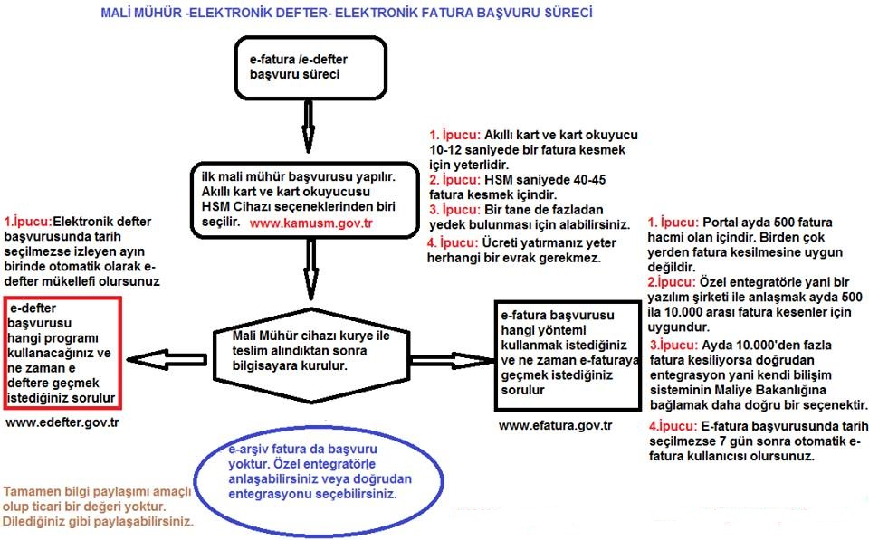

Slide 23
E-Fatura
E-Arşiv Fatura

Slide 24
E-Fatura Başvurusu
Başvuru için TÜBİTAK-KamuSM tarafından üretilen mali mühür sertifikası ve şifresi kullanıcıya teslim edilmiş olması gerekir.
e-fatura uygulamasına başvuru yapmak isteyen mükelleflerin veya temsilcilerinin https://portal.efatura.gov.tr/efaturabasvuru/ adresindeki e-fatura başvuru formlarını doldurup onaylamaları gerekmektedir. Formun doldurulması çok kolaydır. Sadece portal, özel entegrasyon ve entegrasyon yöntemlerinden birisinin seçilmesi ile 01.07.2020’de başlamak istiyorum seçeneklerinin seçilmesi unutulmamalıdır.
Entegrasyon yönteminin seçilmesi durumunda firmanın bilgi işlem sisteminin testleri başarması sonrası kullanım mümkün olacağından e-fatura kullanım başlangıcı 01.07.2020 tarihine denk gelmeyebilir. Entegrasyon yönteminde e-fatura kullanmaya başlanma tarihi Gelir İdaresi Başkanlığı’nın entegrasyon izni verdiği tarihtir. Bu yöntemi seçen mükellefler http://www.efatura.gov.tr/efaturaentegratorluk.html adresindeki bilgilerine göre testleri tamamlamalıdır. Özel entegratör yönteminin seçilmesi durumunda özel entegratörle yapılan sözleşme esastır. Ekran görüntüsü aşağıdadır.

Slide 25
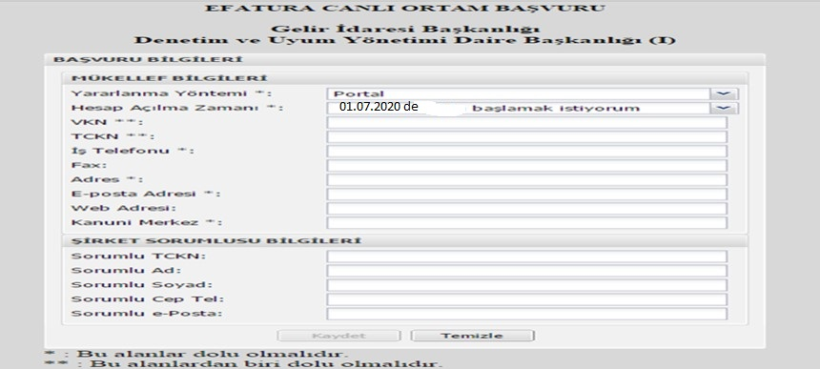
E-Fatura Başvurusu

Slide 26
E-Fatura İptal / İtiraz Portalı
1
Kendisine Düzenlenen e-Faturalar İçin İptal Talebi Düzenleyen Tarafından İptal Talebi Oluşturma
2
Kendisi Tarafından Düzenlenmiş e-Faturalar İçin Gelen İptal Talebini Onaylama / Reddetme .
Adımıza Düzenlenen e-Faturalar İçin Gelen İptal Talebini Onaylama / Reddetme
3
Kendisine Düzenlenen e-Faturalar İçin İtiraz Talebi
Kendisi Tarafından Düzenlenmiş e-Faturalar İçin Gelen İtiraz Talebini Onaylama / Reddetme
4

Slide 27
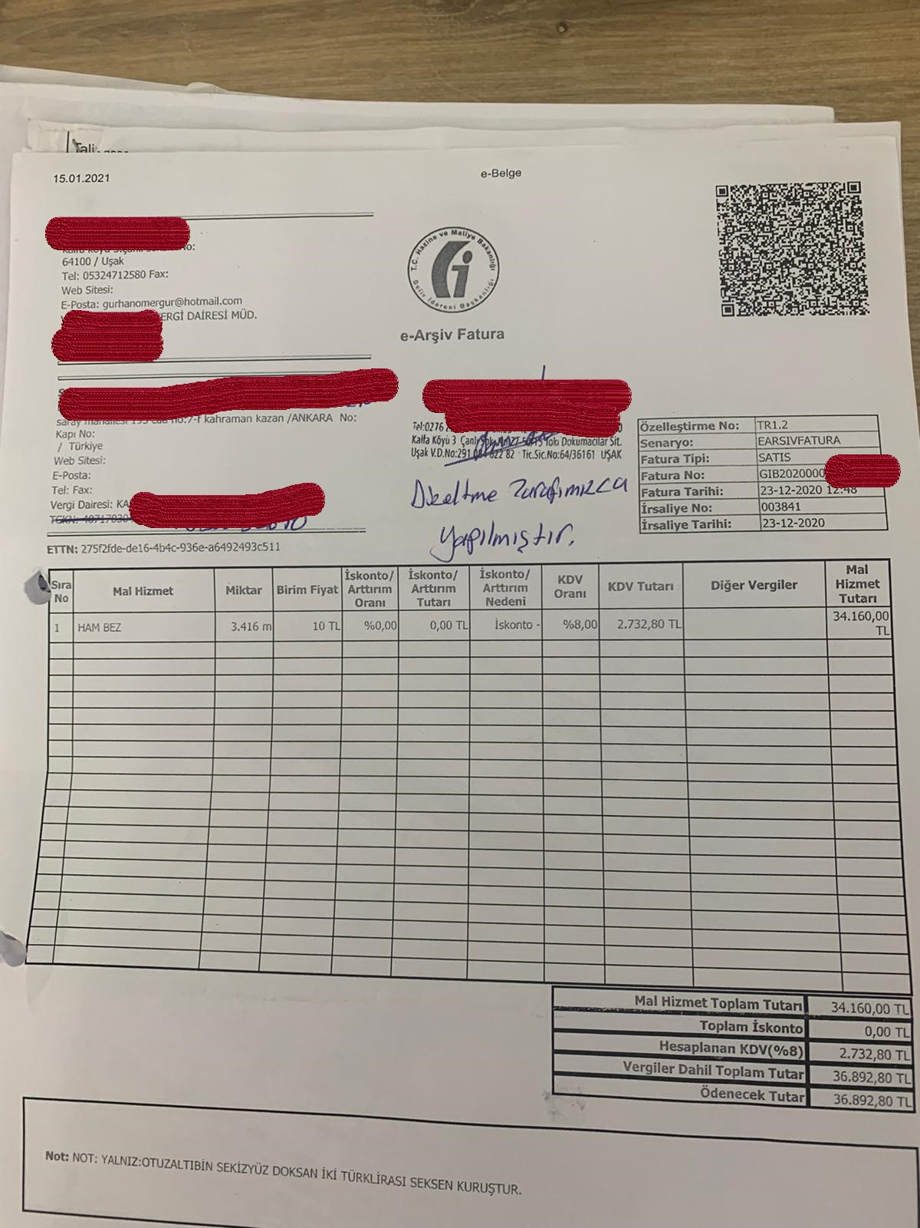

Slide 28
Sistemin Genel İşleyişi
1-E-Fatura İptal/İtiraz Bildirim Portalı
2-İptal/İtiraz Onayı Zorunlu Değildir.
e-Faturalara elektronik ortamda iptal /itiraz işlemi yapılabilmesi için; e-Faturayı düzenleyen satıcı veya duruma göre alıcı tarafından e-Fatura İptal/İtiraz Bildirim Portalı üzerinden iptal/itiraz talebi oluşturulması gerekir.
İptal/itiraz taleplerine ilgili faturanın alıcısı/satıcısı tarafından onay verilebildiği gibi, karşı tarafın onaylama zorunluluğu bulunmamaktadır.
3-Talep Sistem Üzerinden İletilir.
4-Sistem Üzerinde Cevap Verilir.
E-Fatura İptal/İtiraz portali ile e-Fatura uygulamasında iptal ve itiraz işlemleri, sistem üzerinden muhatabına iletilir.
E-Fatura İptal/İtiraz portali ile e-Fatura uygulamasında iptal ve itiraz işlemlerine sistem üzerinden onay veya ret verilir.

Slide 29
İhbar ve İtiraz Sistemi Amacı
DİKKAT: İhtar ve itiraz bildirimlerinin Sistem içinden yapılabilmesi için öncelikle TTK Madde 18’de belirtilen yöntem ve süreler dâhilinde söz konusu e-Faturaya itiraz edilmesi gerekmektedir.
DİKKAT: İhtar ve itirazların sistem içinden yapılması mümkün olmayıp, Bildirimin amacı, TTK kapsamında yapılan ihtar ve itiraz hakkında Başkanlığa bilgi verilmesidir.
DİKKAT: e-Faturaların sistem üzerinden iptal/itiraz işlemlerinin gerçekleştirilmesi özellikle sistem bilgileri ile beyan, bildirim ve formlardaki bilgilerin uyumluluğunun sağlanması açısından gereklidir.

Slide 30
Fatura Türlerine Göre İptal / İtiraz
Temel Fatura senaryosunda (hem itiraz bildirim hem iptal uygulaması için alıcı veya satıcı tarafından talep başlatılabilir)
Ticari Fatura Senaryosunda (sadece itiraz bildirim uygulaması için alıcı veya satıcı tarafından talep başlatılabilir)
Hal Tipi Fatura Senaryosunda (hem itiraz hem iptal uygulaması için alıcı veya satıcı tarafından talep başlatılabilir)
Kamu Fatura Senaryosunda (sadece itiraz uygulaması için satıcı tarafından talep başlatılabilir olup alıcı onayı aranmayacaktır)

Slide 31
Temel Fatura İptal Yol Haritası
GİB imzalama aracını kullanarak e-belge sitesine girin

Slide 32
Temel Fatura İptal Yol Haritası
Karşınıza bu menü çıkacaktır

Slide 33
Temel Fatura İptal Yol Haritası
Karşınıza çıkan bu menüde Temel E fatura iptal talebi oluşturabilirsiniz.
Size gelen Temel E Fatura iptal taleplerine mali mühürünüz takılı olması koşulu ile
onay verebilirsiniz
Burada e-Fatura İptal Portal uygulamasına giriş yapmak için gerekli alanı işaretleyiniz.

Slide 34
Temel Fatura İptal Yol Haritası
E Fatura iptal talebi oluşturma komutuna basınız. Karşınıza aşağıdaki menü çıkacaktır.

Slide 35
Temel Fatura İptal Yol Haritası
Burada sizden istenilen tüm bilgilerin eksiksiz girilmiş olması gerekmektedir

Slide 36
Temel Fatura İptal Yol Haritası
Talep oluştur tuşuna bastıktan sonra sistem mali mühürünüzü kontrol edecektir

Slide 37
Temel Fatura İptal Yol Haritası
Sistem gerekli kontrolleri yaptıktan sonra aşağıdaki gibi kontrol ve onay için özet tablo verecektir

Slide 38
Temel Fatura İptal Yol Haritası
Gerekli kontrolleri yaptıktan sonra hata yok ise Onayla tuşuna basınız. Karşınıza aşağıdaki ekran gelecektir

Slide 39
Temel Fatura İptal Yol Haritası
Tüm bilgiler ve mali mühür şifresi doğru ise sistem iptal talebini oluşturacaktır

Slide 40
8 Günlük Süre Başlangıcı
GİB’e İletilme Tarihi
Fatura Gönderilme Tarihi
Fatura İmza Tarihi
E-Fatura İmzası
Fatura Oluşturulduğu Tarih
Fatura Onay Tarihi
e-Fatura iptal işlemlerinde 8 günlük sürenin tespiti e-faturanın alıcıya iletilme tarihinden itibaren başlar. İptal işlemi her durumda 8 günlük süre içinde yapılmalıdır.

Slide 41
Kendisi Tarafından Düzenlenmiş E-Fatura İçin Gelen
İptal Talebinin Reddedilmesi
Kendisi tarafından düzenlenmiş e-Fatura için gelen iptal talebinin reddedilmesi durumunda;
İptal talebi reddedilmek istenen faturalar seçilip, mali mühür bilgileri girildikten sonra “Talebi Reddet” butonu tıklandığında “İşlem Başarılı” sonucu alınırsa seçilen faturalar için iptal talebi reddedilmiş olacak ve ilgili fatura hem alıcının sanal BA hem de satıcının sanal BS formunda yer alacaktır.

Slide 42
İtiraz İşlemi
“İtiraz Belge Numarası” alanına 6102 sayılı Kanunun 18 inci maddesinin 3. fıkrası uyarınca oluşacak belgenin numarası girilmelidir.
“İtiraz Belge Tarihi” alanına 6102 sayılı Kanunun 18 inci maddesinin 3. fıkrası uyarınca oluşacak belgenin tarihi girilmelidir.
“İtiraz Yöntemi” alanına 6102 sayılı Kanunun 18 inci maddesinin 3. fıkrası uyarınca noter aracılığıyla, taahhütlü mektupla, telgrafla veya güvenli elektronik imza kullanılarak KEP sistemi yöntemlerinden hangisi aracılığıyla itiraz işlemi yapılmış ise o yöntem seçilecektir.
Noter
Taahhütlü Mektup
Telgraf
KEP sistemi üzerinden

Slide 43
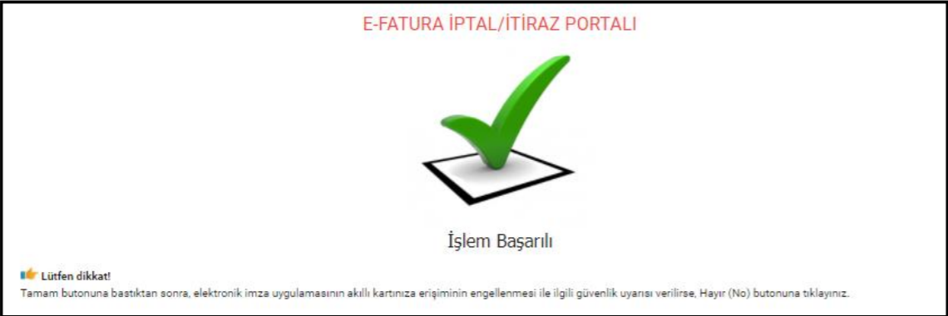
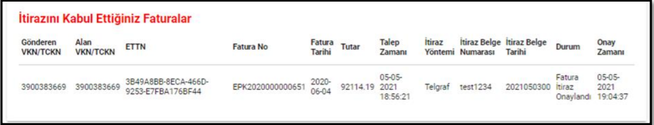
İtiraz talebinin kabul edilmesi durumunda;
İtiraz işleminin düzenleyicisi tarafından kabul edilmesi ve bu işlemin e-Faturanın ait olduğu ayı izleyen ayın 20’nci günü sonuna kadar yapılması durumunda ilgili fatura hem alıcının sanal BA hem de satıcının sanal BS formunda yer almayacaktır.

Slide 44
Kendisi Tarafından Düzenlenmiş E-Fatura İçin Gelen
İtiraz Talebinin Reddedilmesi Durumunda
İtiraz talebi reddedilmek istenen faturalar seçilip, mali mühür bilgileri girildikten sonra “Talebi Reddet” butonu tıklandığında “İşlem Başarılı” sonucu alınırsa seçilen faturalar için itiraz talebi reddedilmiş olacak ve ilgili fatura alıcının sanal BA formunda yer almayacak olup, buna karşın talebi reddeden satıcının sanal BS formunda yer alacaktır.
İtiraz talebinin süresinde onaylanmaması durumunda;
İtiraz işleminin e-Faturanın düzenleyicisi tarafından faturanın ait olduğu ayı izleyen ayın 20’nci günü sonuna kadar yapılmaması durumunda fatura, alıcısının sanal BA formunda yer almayacak olup, bununla birlikte itiraz talebini süresinde onaylamayan satıcının sanal BS formunda yer alacaktır.

Slide 45
E-Fatura ve E-Arşiv Gönüllü Geçişlerde E-Defter’e Geçiş
E- Fatura ve E arşiv Fatura sistemine gönüllü olarak geçtiğimiz E defter uygulamasına geçmek zorunlumu?
Gönüllü geçişlerde Yasal hadlere ulaşana kadar E defter Uygulamasına geçmeniz gerekmez.

Slide 46
Eczane, Hastane, Medikal Gibi Sağlık Sektörüne
E-Fatura Zorunluluğu
Son yayınlanan Vergi usul kanunu genel tebliği (sıra no: 509)’nde değişiklik yapılmasına dair tebliğ (sıra no: 526) ile birlikte
Sosyal Güvenlik Kurumunca, sağlık hizmet sunucuları (eczane, hastane, medikal malzeme satıcıları, optikçiler vb.)’na yönelik gerçekleştirilen belge teslimi, kontrol ödeme ve muhasebe süreçlerinin uçtan uca elektronik ortama taşınması ve süreçlerin kolaylaştırılması amacıyla sağlık hizmet sunucularından ilgili Kurum ile sözleşme imzalayanlara 01.07.2021 tarihine kadar e-Fatura ve e-Arşiv Fatura uygulamasına geçiş zorunluluğu getirilmiştir.
Sosyal Güvenlik Kurumu ile, sözleşme imzalamayanlara ise söz konusu Kuruma fatura düzenlemeye başlamadan önce e-Fatura uygulamasına geçmek zorundadır.

Slide 47
E-İrsaliye

Slide 48
E-İrsaliye’nin Düzenlenmesi
e-İrsaliyenin www.efatura.gov.tr internet adresinde yayımlanan e-İrsaliye uygulamasına ilişkin teknik kılavuzlarda yer alan format ve standartlara göre elektronik ortamda, elektronik sertifika ile imzalanarak düzenlenmesi, alıcısına iletilmesi, muhafaza ve ibraz edilmesi esastır.
e-İrsaliyenin malın fiili sevkinden önce düzenlenmesi ve Başkanlık sistemleri üzerinden alıcısına başarılı olarak iletilmesi gerekmekte olup e-İrsaliye Uygulaması üzerinden alıcısına başarılı bir şekilde iletilmeyen e-İrsaliye hüküm ifade etmez.
e-İrsaliye kesmek için alıcının e-İrsaliye uygulamasına kayıtlı olması gerekir mi?
Alıcının e-İrsaliye uygulamasına kayıtlı olmasına bakılmaksızın tüm sevk irsaliyeleri e-İrsaliye olarak düzenlenecektir.

Slide 49
Kimler E-İrsaliye’ye Geçmek Zorundadır?
Özel Tüketim Vergisi Kanununa ekli (I) sayılı listedeki malların imali, ithali, teslimi vb. faaliyetleri nedeniyle EPDK’dan lisans (bayilik lisansı dahil) alan mükellefler.
Özel Tüketim Vergisi Kanununa ekli (III) sayılı listedeki malların imal, inşa, ithalini ve ana bayi/distribütör şeklinde pazarlamasını gerçekleştiren mükellefler.
4/6/1985 tarihli ve 3213 sayılı Maden Kanunu kapsamında düzenlenen işletme ruhsatı/sertifikası sahipleri ve işletme ruhsatı/sertifikası sahipleri ile yaptıkları sözleşmeye istinaden maden üretim faaliyetinde bulunan gerçek ve tüzel kişi mükellefler.
4/4/2001 tarihli ve 4634 sayılı Şeker Kanununun 2 nci maddesinin (e) bendinde tanımına yer verilen şekerin (Beyaz şeker (standart, rafine küp ve kristal şeker), yarı beyaz şeker, rafine şeker, ham şeker ve kahverengi şeker olarak sınıflandırılan, pancar veya kamıştan üretilen kristallendirilmiş sakaroz ile nişasta kökenli izoglukoz, likid ya da kurutulmuş halde glukoz şurubu, sakaroz veya invert şeker veya her ikisinin karışımının suda çözünmesinden meydana gelen şeker çözeltisi ve invert şeker şurubu ile inülin şurubu) imalini gerçekleştiren mükellefler.
e-Fatura uygulamasına kayıtlı olan mükelleflerden demir ve çelik (GTİP 72) ile demir veya çelikten eşyaların (GTİP 73) imali, ithali veya ihracı faaliyetinde bulunan mükellefler
Tarım ve Orman Bakanlığınca gübre üretim ve tüketiminin kayıt altına alınmasına yönelik oluşturulan Gübre Takip Sistemi’ne kayıtlı kullanıcılar.
e-Fatura uygulamasına kayıtlı olan ve 2018 veya müteakip hesap dönemleri brüt satış hasılatı (veya satışları ile gayrisafi iş hasılatı) 25 Milyon TL ve üzeri olan mükellefler.
11/3/2010 tarihli ve 5957 sayılı Sebze ve Meyveler ile Yeterli Arz ve Talep Derinliği Bulunan Diğer Malların
Ticaretinin Düzenlenmesi Hakkında Kanun hükümlerine göre komisyoncu veya tüccar olarak sebze ve meyve ticaretiyle iştigal eden mükellefler.

Slide 50
E-İrsaliye Alıcı Bilgileri Bilinmiyorsa
Uygulamaya Kayıtlı Olmayanlara Düzenlenen e-İrsaliyelerde Alıcı Bilgileri Bilinmiyorsa Ne Girilmelidir?
Alıcısının malın sevki sırasında bilinmediği durumlarda, matbu sevk irsaliyesinde olduğu gibi, muhtelif adına olmak üzere «muhtelif müşteriler» tipinde e-İrsaliye düzenlenecek olup, VKN/TCKN alanına 5555555555 yazılmak, Ad-Soyad/Unvan bölümüne «muhtelif müşteriler» yazılmak suretiyle e-İrsaliye düzenlenecektir.

Slide 51
E-İrsaliye’nin İptali
E-İrsaliye’nin İptali Yapılabilir mi?
E-İrsaliye belgesinin iptali söz konusu değildir. Bununla birlikte malın fiili sevkinden önce, malın muhteviyatının ya da alıcının hatalı olduğunun tespiti durumunda, alıcı tarafından e-İrsaliye ve muhteviyanın tamamına «İrsaliye Yanıtı» ile «Ret» yanıtı verilebilir.

Slide 52
Şubeler Arası E-İrsaliye’nin Düzenlenmesi
Şubeler Arasında Mal Sevkiyatı Yapıldığında e-İrsaliye Düzenlenmeli midir?
Evet, e-İrsaliye Olarak Düzenlenmelidir.
Malın Fiili Sevkinden Önce Fatura Düzenlenmiş İse Nasıl Bir Yol İzlenmelidir?
Malın fiili sevkinden önce fatura düzenlenmiş olması halinde, düzenlenecek e-İrsaliyede ilgili fatura bilgilerine de yer verilecektir. Not alanına ise «malın daha sonra sevk edileceği ve e-İrsaliyenin ayrıca düzenleneceği belirtilecektir.»

Slide 53
E-Fatura ve E-Arşiv Fatura
Sevk İrsaliyesi Yerine Geçer mi?
Malın teslimi (teslim sayılan haller dahil) anında e-Fatura ya da e-Arşiv Fatura düzenlenmesi, belge üzerinde düzenleme tarihi yanında düzenleme zamanının da saat ve dakika olarak gösterilmesi, belge üzerinde “İrsaliye yerine geçer.” ibaresine yer verilmesi ve kâğıt çıktısının satıcı veya yetkilisi tarafından imzalanması koşuluyla, e-Fatura ya da e-Arşiv Fatura’nın kâğıt çıktısı sevk irsaliyesi yerine geçeceğinden bu tür durumlarda ayrıca e-İrsaliye düzenlenmesine gerek bulunmamaktadır

Slide 54
Ödeme Kaydedici Cihazlardan Alınan Bilgi Fişi
E-İrsaliye Yerine Geçer mi?
Ödeme kaydedici cihazlar (yeni nesil dahil) aracılığıyla gerçekleştirilen ve müşteriye e-Fatura veya e-Arşiv Fatura verilerek belgelendirilen perakende mal ve hizmet satışlarında ödeme kaydedici cihazlardan satış anında düzenlenen bilgi fişleri (e-Fatura / e-Arşiv Fatura BİLGİ FİŞİ) satıcı veya yetkilisi tarafından imzalanmak şartıyla irsaliye yerine geçer.

Slide 55
E-İrsaliye’ye Herhangi Bir Yanıt Verilmemişse
Ne zaman Kabul Edilmiş Sayılır?
e-İrsaliye’ye konu malları tam olarak teslim alan alıcı, e-İrsaliye sistemi üzerinden “KABUL” irsaliye yanıtı dönebileceği gibi, herhangi bir yanıt dönme zorunluluğu da bulunmamaktadır.
Sistemsel olarak 7 gün içinde herhangi bir yanıt dönülmemiş e-İrsaliye’lere konu malların alıcıları tarafından tam olarak teslim alındığı ve satıcıları tarafından bu malların tamamı için fatura düzenleneceği kabul edilmektedir

Slide 56
İrsaliye Reddi
Bununla birlikte düzenlenen e-İrsaliyenin, alıcısının ya da muhteviyatındaki malların tamamının hatalı olması halinde, alıcısı tarafından e-İrsaliye yanıtı ile ret edilmesi mümkündür. Ancak ret işleminin malın fiili sevkinden önce yapılması gerekmektedir. Malın fiili sevkinden sonra gönderilecek ret e-İrsaliye yanıtları hükümsüz olup, bu durumda malı taşıyan/taşıttıran tarafından yeni bir e-İrsaliye düzenlenmesi gerekecektir.
e-İrsaliye izni alan mükellefler, oluşturdukları e-İrsaliyelerini ve e-İrsaliye yanıtlarını birbirleriyle ilişkili şekilde, vergi kanunları ve diğer kanuni düzenlemelerin öngörmüş olduğu süreler dâhilinde muhafaza ve istenildiğinde ibraz etmekle yükümlüdür

Slide 57
E-İrsaliye Kullanıcısı Kağıt İrsaliye Düzenleyebilir mi?
Teknik imkansızlıklar nedeniyle (509 Sıra Numaralı Tebliğ VUK GT V.7 ve VIII. bölümlerinde yer verilen teknik zorluklarla/mücbir sebeplerle) e-İrsaliye’nin düzenlenemediği durumlarda, üzerinde “e-İrsaliye’ye Dönüştürülecektir” ibaresi ile taşıyıcı(şoför adı-soyadı-TCKN) ve araç plaka bilgisinin yazılacağı matbu (matbaa baskılı) sevk irsaliyesi düzenlenerek söz konusu malların teslim edilme işlemi gerçekleştirilebilecektir.
Bu şekilde düzenlenen matbu sevk irsaliyelerin en geç izleyen gün içinde “MATBUDAN” türünde e-İrsaliye olarak ta düzenlenmesi ve bu e-İrsaliye belgesinin ilgili alanında matbu sevk irsaliyelerine ilişkin tarih, belge seri sıra no ve taşıyıcı ile araç plaka bilgilerine de ayrıca yer verilmesi gerekmektedir. Bu şekilde belge düzenleme uygulaması istisnai bir uygulama olup teknik imkansızlık durumunun tevsik edilebilir mahiyette olması gerekmektedir.

Slide 58
E-Defter

Slide 59
E-Defter Başvurusu
Mali mühür sertifikasının temini başvuruları öncelikle gerçekleştirilmelidir. https://uyg.edefter.gov.tr/edefterbasvuru/ adresini kullanarak e-Defter Başvurusu yapabilir ve istenilen başlangıç dönemi seçebiliriz.
Başvuru Sırasında Dikkat Edilmesi Gereken Hususlar
1) Başvuru yapılacak bilgisayarda Java 32 bit veya 64 bit olmalıdır.
2) Mevcut Mali Mühür Cihazının bilgisayara takılı ve kurulu olmalıdır.
3) Mozilla Firefox tarayıcısı veya Google Chrome tarayıcısı ile başvuruda kullanılabilir. Diğer tarayıcılarda ise jawa’nın çalışmasına izin verilmelidir.
4) Güvenlikle ilgili uyarı geldiğinde Continue/Allow seçeneğini başvuru ekranını bloklama ile ilgili bir uyarı gelirse NO seçeneği seçilerek uygulama mutlaka açılmalıdır.
5) Tüm bilgileri girip kaydete basıldığında gelen kart Giriş ekranı ile imzalama işlemi gerçekleştirilir.
6) Başvuru işlemi yine gerçekleşmezse Java Console'daki tüm bilgileri kopyalayarak Word dosyasına yapıştırıp edefter@gelirler.gov.tr adresine mail ile göndermek gerekir.

Slide 60
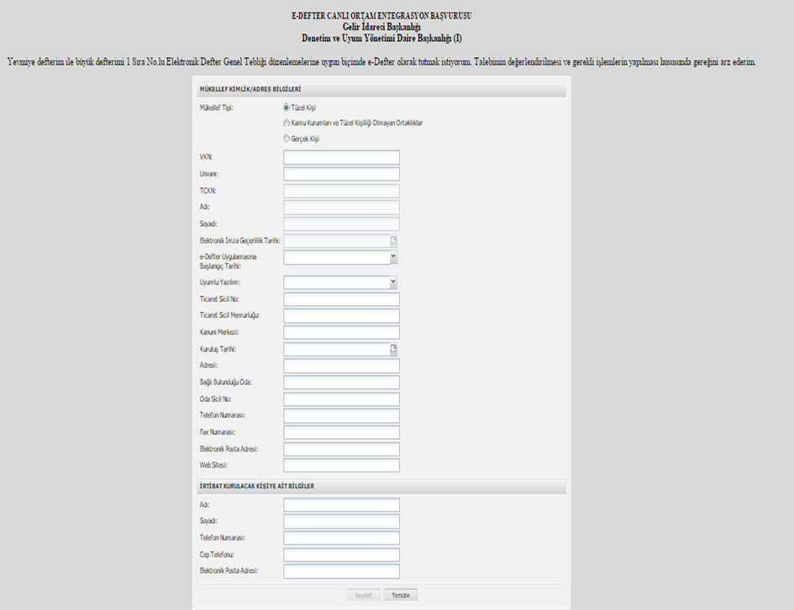
E-Defter Başvurusu

Slide 61
E-Defter Başvurusunda
Dikkat Edilecek Husus
Ara dönemde e-Defter’e zorunlu geçiş uygulaması yoktur. İsteğe bağlı ara dönemde e-Defter’e geçenler kağıt defterlere 1 (Bir) ay içerisinde kapanış tasdik yaptırmak zorundadırlar.

Slide 62
E-Defter Aylık / Üç Aylık Tercihi
Bu kapsamda; geçici vergi dönemleri bazında berat yükleme tercihinde bulunmak isteyen Mükelleflerin, mali mühür veya elektronik imza ile e-Defter uygulamasına giriş yapıp “Bilgi Güncelle” kısmından “Berat Yükleme Tercihi” bölümünden; Aylık yükleme / Geçici Vergi Dönemleri Bazında Yükleme şeklinde seçimlerini yapmaları mümkün bulunmaktadır.
Yapılan tercih 31.01.2022 tarihine kadar e-Defter uygulaması üzerinden güncellenebilir/değiştirilebilir. Bu tarihten sonra yapılan seçimin değiştirilmesi mümkün bulunmamaktadır.
Söz konusu yükleme tercihi, ilgili hesap dönemini kapsamakta olup, 2022/Ocak döneminden itibaren yüklenecek berat dosyaları için geçerli olacaktır.
Tercihlerini 31.01.2022 tarihine kadar bildirmeyen mükellefler, 2022 hesap dönemi berat dosyaları için Aylık yükleme seçeneğini tercih etmiş olarak değerlendirilecektir.

Slide 63
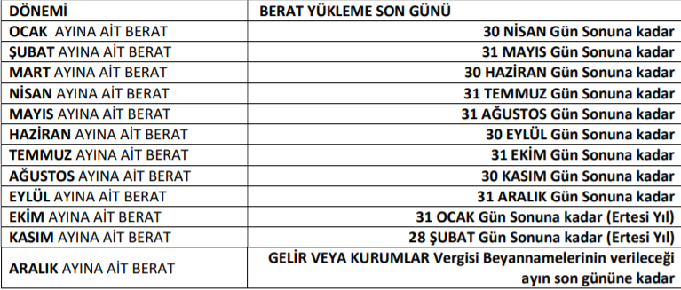
E-Defter Aylık / Üç Aylık Tercihi
Aylık Yükleme Tercihinde Bulunulması Durumunda, E-defter Berat Dosyalarının Yükleme Takvimi:

Slide 64
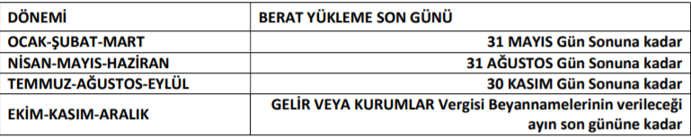
E-Defter Aylık / Üç Aylık Tercihi
Geçici Vergi Dönemleri Bazında Yükleme Tercihinde Bulunulması Halinde Uygulanacak Takvim:

Slide 65
E-Defter Saklama
Aylık veya 3 aylık (geçici vergi dönemleri bazında) olarak berat dosyası yükleyenler için e-Defter ve berat dosyalarının ikincil kopyalarının saklanmak üzere GİB’in bilgi işlem sistemlerine aktarım (saklanma) zamanı;
*e-Defterlerin oluşturulması, imzalanması ve bunlara ait berat dosyalarının e-Defter uygulamasına yükleme süresinin son gününü takip eden on beşinci günün sonuna kadar belirlenmiştir.
*GİB tarafından yayımlanacak sirküler ile e-Defterlerin oluşturulması, imzalanması ve bunlara ait berat dosyalarının e-Defter uygulamasına yükleme sürelerinin uzatılması durumunda aktarım zamanın hesabında, ilgili sirkülerde belirlenen tarihi izleyen 15 inci günün sonu (resmi tatile denk geldiği durumlarda tatil bitimini izleyen ilk iş günü sonu) aktarım zamanının sonu olarak dikkate alınacaktır.

Slide 66
E-Defter Saklama
Geçici Vergi Dönemleri Bazında Yükleme Tercihinde Bulunulması Halinde
Dönem | Berat Yükleme Zamanı | Aktarım Zamanı
0cak-Şubat- Mart 2022 | Mayıs Ayı Sonu | 15 Haziran 2022’e kadar
Nisan-Mayıs-Haziran 2022 | Ağustos Ayı Sonu | 15 Eylül 2022’e kadar
Temmuz-Ağustos-Eylül 2022 | Kasım Ayı Sonu | 15 Aralık 2022’e kadar
Ekim-Kasım-Aralık (Gerçek) 2022 | Mart Ayı Sonu | 15 Nisan 2023’ye kadar
Ekim-Kasım-Aralık (Tüzel) 2022 | Nisan Ayı Sonu | 16 Mayıs 2023’ye kadar

Slide 67
E-Defter Saklama
Aylık Yükleme Tercihinde Bulunulması Halinde
Dönem | Berat Yükleme Zamanı | Aktarım Zamanı
0cak 2022 | 2022 Nisan Ayı Sonu | 15 Mayıs 2022’ye kadar
Şubat 2022 | 2022 Mayıs Ayı Sonu | 15 Haziran 2022’ye kadar
Mart 2022 | 2022 Haziran Ayı Sonu | 15 Temmuz 2022’ye kadar
Nisan 2022 | 2022 Temmuz Ayı Sonu | 15 Ağustos 2022’ye kadar
Mayıs 2022 | 2022 Ağustos Ayı Sonu | 15 Eylül 2022’ye kadar
Haziran 2022 | 2022 Eylül Ayı Sonu | 15 Ekim 2022’ye kadar
Temmuz 2022 | 2022 Ekim Ayı Sonu | 15 Kasım 2022’ye kadar
Ağustos 2022 | 2022 Kasım Ayı Sonu | 15 Aralık 2022’ye kadar
Eylül 2022 | 2022 Aralık Ayı Sonu | 15 Ocak 2023’ye kadar
Ekim 2022 | 2023 Ocak Ayı Sonu | 15 Şubat 2023’ye kadar
Kasım 2022 | 2023 Şubat Ayı Sonu | 15 Mart 2023’ye kadar
Aralık (Gerçek) 2022 | 2023 Mart Ayı Sonu (Yıllık Gelir) | 15 Nisan 2023’ye kadar
Aralık (Tüzel) 2022 | 2023 Nisan Ayı Sonu (Yıllık Kurumlar) | 15 Mayıs 2023’ye kadar

Slide 68
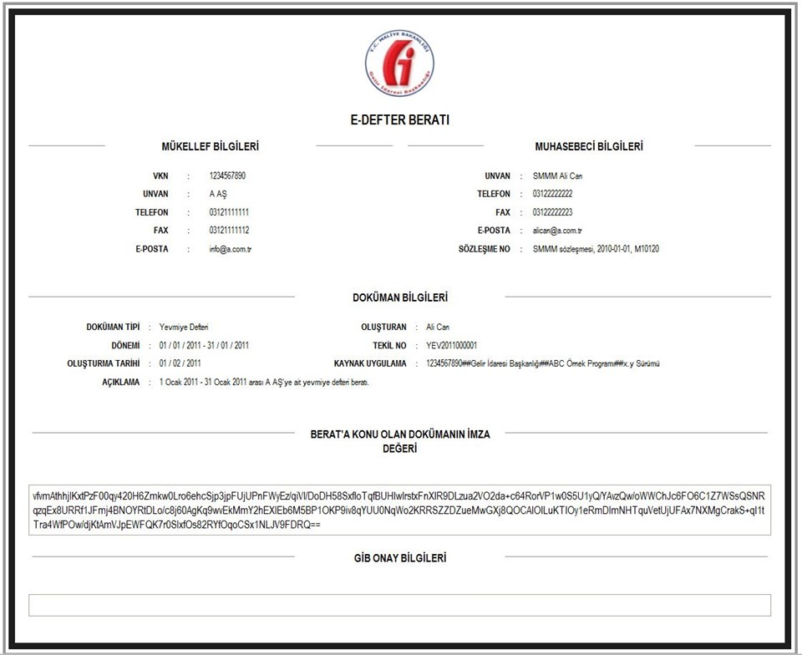
E-Defter Beratları
Tanımı Yapıldı (14/10/2021-7338 Sayılı Kanun İle)
Elektronik defter beratı, elektronikortamda tutulan defterlere ilişkin olarak, Gelir İdaresi Başkanlığı tarafından belirlenen standartlara uygun bilgileri içeren ve Gelir İdaresi Başkanlığı tarafından onaylanmış Elektronik Dosyayı ifade eder.
68

Slide 69
E-Defter Tasdik Yetkisi
Hükme Bağlandı (14/10/2021-7338 Sayılı Kanun İle) VUK Madde 226/A
Türk Ticaret Kanunun 64. maddesinin üçüncü fıkrasında yer alan yetki kapsamında hazine ve maliye bakanlığı ile ticaret bakanlığınca müştereken belirlenen usul, esas ve süreler dahilinde elektronik ortamda tutulan defterler için berat alınması, elektronik ortamda tutulan diğer defterlerin ise hazine ve maliye bakanlığı tarafından belirlenen usul, esas ve süreler dahilinde onaylanması bu kanun uygulamasında tasdik hükmündedir.
Berat ve onayın belirlenen usul, esas ve süreler dahilinde alınmaması veya yapılmaması durumunda defterler tasdik ettirilmiş sayılır.

Slide 70
E-Defter Sık Yapılan Tespitler
Tespit 1
01
Sahte veya Yanıltıcı
Belge Kullanmak
Tespit 2
02
Çok Düşük Kar Marjları
(Randıman İncelemeleri Farkları)
Tespit 3
03
Paravan Firmalar Yoluyla Zararına Satışlar
Tespit 4
04
Beyan Edilmeyen Kazanç ve İratların Tespiti

Slide 71
E-Defter Düzeltme Kayıtları
Düzeltme
Zamanı
Bağlantı
Düzeltme zaman aşımı
süresi içinde yapılabilir.
Hangi kaydın düzeltildiği
açıklama bölümüne yazılmalıdır.
E-DEFTER
Ters
Kayıt
Düzeltme
Kaydı
Ters Kayıt Yapılır ve ardından
doğru kayıt yapılır.
Tek Bir kayıt içerisinde hesaplar kullanılarak
olması gereken kayıt sonuçlarına ulaşılır.

Slide 72
E-Defter Berat Silme Talebi - 1
Yasal yükleme süresi geçen beratlara ilişkin e-Defterin yeniden oluşturulabilmesi için Başkanlık sisteminde kayıtlı mevcut beratların silinmesine ilişkin talepler; durumun aşağıda belirtilen evraklar ile tevsiki halinde GİB tarafından değerlendirilmektedir.
1-ZAYİ BELGESİ: Buna göre; e-Defter tutanlar, Vergi Usul Kanununda belirtilen “Mücbir Sebep” halleri nedeniyle e-Defter veya beratlarına ait kayıtlarının bozulması, silinmesi, zarar görmesi veya işlem görememesi ve e-Defter ve berat dosyalarının muhafaza edildiği e-Defter saklama hizmeti veren özel entegratör kuruluşlardan veya Başkanlıktan ikincil örneklerinin temin edilemediği hallerde, söz konusu durumların öğrenilmesinden itibaren tevsik edici bilgi ve belgeleri ile birlikte 15 gün içinde ticari işletmesinin bulunduğu yetkili mahkemesine başvurarak kendisine bir zayi belgesi verilmesini istemelidir.
2-ÖZEL AMAÇLI YMM RAPORU ile birlikte durumun GİB’e yazılı olarak bildirilmesi halinde, mükelleflerin zayi olan e-Defter kayıtlarının yeniden oluşturulması ve bunlara ait yeni oluşturulan e-Defter ve berat dosyalarının e-Defter uygulaması aracılığı ile GİB sistemine yeniden yüklenmesi için GİB tarafından yazılı izin verilir.

Slide 73
E-Defter Berat Silme Talebi - 2
3-TEKNİK RAPOR: Yasal yükleme süresi geçen beratlara ilişkin e-Defterde, Uyumlu yazılım firması kaynaklı eksik veya hatalı veri girişleri olması halinde ise durumun öğrenilmesinden itibaren tevsik edici bilgi ve belgeler (Uyumlu yazılım firması tarafından hazırlanan teknik rapor, Özel Amaçlı YMM Raporu) ile birlikte 15 gün içinde GİB’e başvurulması gerekmektedir.
4-DİĞER BELGELER: GİB gerekli gördüğü takdirde yukarıda belirtilen belgelere ilave olarak başka tevsik edici belgeler de talep edebilir.

Slide 74
Eczane, Hastane, Medikal Gibi Sağlık Sektörüne
E-Defter Zorunluluğu Geldi!
Sosyal Güvenlik Kurumunca, sağlık hizmet sunucuları (eczane, hastane, medikal malzeme satıcıları, optikçiler vb.)’na yönelik gerçekleştirilen belge teslimi, kontrol ödeme ve muhasebe süreçlerinin uçtan uca elektronik ortama taşınması ve süreçlerin kolaylaştırılması amacıyla sağlık hizmet sunucularından ilgili Kurum ile sözleşme imzalayanlara 01.01.2022 tarihine kadar e-defter uygulamasına geçiş zorunluluğu getirilmiştir.
Sosyal Güvenlik Kurumu ile, sözleşme imzalamayanlar ise söz konusu Kuruma fatura düzenlemeye başlamadan önce e-Fatura uygulamasına, takip eden yıl başında ise e-deftere geçmek zorundadır.
e-Fatura uygulamasına geçiş zorunluluğu bulunan mükellefler, e-deftere de geçmek zorundadırlar. İhtiyari (isteğe bağlı) e-fatura olan mükelleflerin e-defter zorunluluğu bulunmamaktadır.

Slide 75
Sağlık Hizmet Sunucularında E-Defter Geçişleri
Sosyal Güvenlik Kurumu ile sözleşme imzalayan Sağlık Hizmet sunucuları kendilerine E Fatura geçiş zorunluluğu getirilen mükellefler arasında sayıldığı için E Defter uygulamasına geçmek zorundalar.
Bu Kapsamda olan firmalar isterlerse 1 Temmuz 2021 tarihinden itibaren E Defter uygulamasına geçebilirler yada yasal zorunluluk başlangıç tarihi olan 1.1.2022 tarihinde E Defter uygulamasına geçebilirler.
Burada hatırlatmak istediğim çok önemli olan nokta eğer yıl içerisinde E Defter uygulamasına geçiş yapılıyorsa e Defter uygulamasına geçiş tarihine kadar olan dönem için kağıt ortamdaki defter yazdırılıp 1 ay içerisinde Noter tarafından kapanış tasdiki yapılması gerekmektedir.

Slide 76
Defter Beyan Sistemi’nden E-Defter’e Geçiş
Belirlenen limitler dahilinde olup Defter Beyan Sistemi kapsamında defter tutan firmalar belirlenen limitleri aşana kadar Defter beyan sisteminde kalabilirler. Tabiidir ki belirlenen limitler aşılıp Bilanço usulüne göre defter tutmak zorunda kaldıkları dönemde E Defter uygulamasına geçmek zorundalar.

Slide 77
E-Defter Berat Dosyalarının
İkincil Kopyalarının Saklanması
e-Defter dosyaları ile bunlara ilişkin berat dosyalarının ikincil kopyalarının, gizliliği ve güvenliği sağlanacak şekilde e-Defter saklama hizmeti yönünden teknik yeterliliğe sahip ve Başkanlıktan bu hususta izin alan özel entegratörlerin bilgi işlem sistemlerinde ya da Başkanlığın bilgi işlem sistemlerinde 1/1/2020 tarihinden itibaren asgari 10 yıl süre ile muhafaza edilmesi zorunludur.
E-Defter ve beratların teknik yeterliğe sahip ve Başkanlıktan bu hususta saklama izni verilen özel entegratörlerin bilgi işlem sistemlerinde muhafaza usulü ile muhafaza edilmesi sürecinde e-Defter uygulamasına dâhil olan mükellefler ve özel entegratörler tarafından uyulması gereken genel, gizlilik ve güvenliğe ilişkin usul ve esaslar, Başkanlık tarafından hazırlanarak edefter.gov.tr adresinde yayımlanan “e-Defter Saklama Kılavuzu”nda açıklanır.
e-Defter ve berat dosyalarına ait ikincil kopyalarının bu fıkra uyarınca muhafazası için gerekli yükleme işlemlerinde bu Tebliğin (4.3.4) numaralı fıkrasında belirtilen süreler dikkate alınır.” hükmüne yer verilmiştir.

Slide 78
